Slide 1
Das Thema der Stunde
“Wohnen”

Slide 2
Mundgymnastik
Neue Wohnung haben wir.
Vier große Zimmer gibt es hier.
Arbeits-, Wohn-, Schlaf- und Kinderzimmer
Räumen wir zusammen immer.
ä

Slide 3
räumen
прибирати
zusammen
разом
immer
завжди

Slide 4
Wo wohnst du?
Hast du eigenes Zimmer?
Wie viel Zimmer hat die Wohnung(das Haus)?
Welche Möbel stehen in der Wohnung?

Slide 5
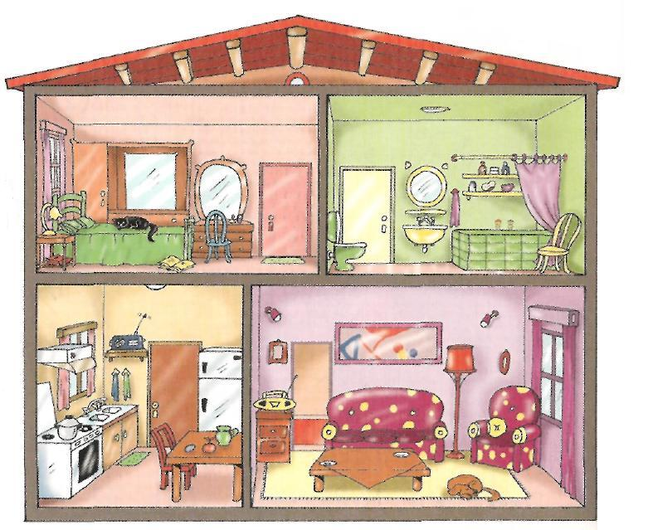
Wie viel Zimmer hat das Haus?

Slide 6
Die Erzählung über die Wohnung.
Ich wohne in der Wohnung(im Haus).
Ich wohne in der ….. straße.
Meine Wohnung (mein Haus) ist…
Meine Wohnung hat…. Zimmer
Das sind….(das Wohnzimmer, das Kinderzimmer, die Küche, das Badezimmer, die Toilette, der Balkon, der Flur)
Im Wohnzimmer…….
In der Küche………

Slide 7
Im Badezimmer……
Im Kinderzimmer…..
Auf dem Flur…..
Wir haben auch…….
Die Möbel im Wohnzimmer sind modern und schön.
Meiner Meinung nach , meine Wohnung (mein Haus) ist die beste(das beste).

Slide 8
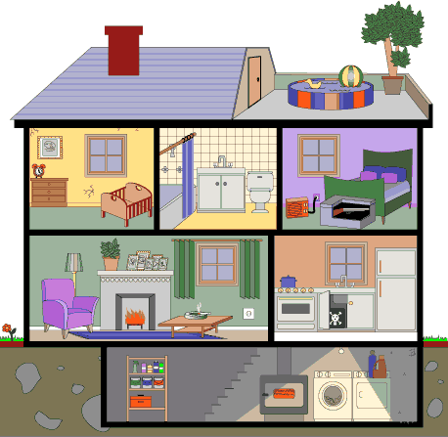
Wohnzimmer
Schlafzimmer
Kinderzimmer
Arbeitszimmer
Esszimmer
Badezimmer
Die Zimmer
in der Wohnung

Slide 9
Videofilm «Was mache ich zu Hause»
Wo liest man die Zeitung?
Wo hört man Musik?
Wo macht man die Hausaufgaben?
Wo arbeitet man?
Wo putzt man die Zähne?
Wo deckt man den Tisch?
Wo parkt man das Auto?
Wo sieht man fern?
Wo sortiert man die Wäsche?

Slide 10
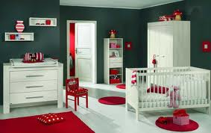
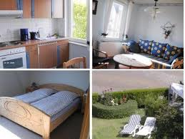
im Schlafzimmer
im Garten
in der Garage
im Arbeitszimmer
im Badezimmer
in der Küche
in der Waschküche
im Esszimmer
auf dem Balkon
im Wohnzimmer

Slide 11
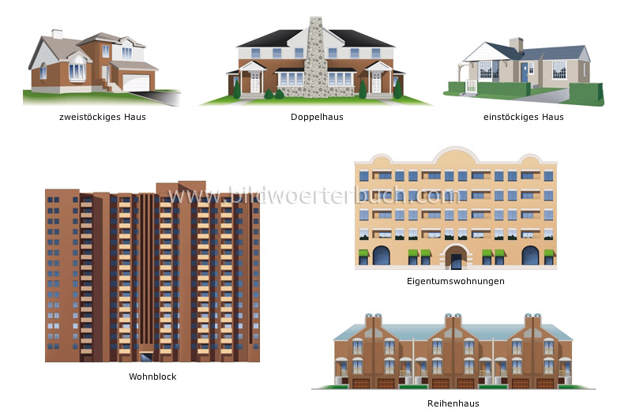
Es gibt verschiedene Häuser.

Slide 12
Die Präpositionen Akk. und Dativ
in
neben
hinter
vor
an
auf
unter
über
zwischen

Slide 13




Die Verben Akk. und Dativ.
Wohin? Wo?
stehen
liegen
sitzen
hängen
stellen
legen
setzen
hängen

Slide 14
Übersetzt!!!
Стояти біля вікна.
Ставити в холодильник.
Лежати на столі.
Ложити на стіл.
Сидіти на кріслі.
Сідати в крісло

Slide 15
Beschreibt Marias Zimmer.
Der Tisch steht…
Der Vorgang hängt …
Der Stuhl steht…
Der Schrank ist…
Der Ball ist…
Die Puppe sitzt…
Die Schultasche steht…

Slide 16
Hörverstehen
Hört den text! Macht
DIE Aufgaben zum Text!
Das neue Haus.
Hallo! Ich heiße Tim. Ich wohne im Haus. Das ist ein Einfamilienhaus. Es ist groß. Das Haus hat einen Keller und eine Terrasse. Neben dem Haus ist ein großer Garten. Im Garten picknicken wir oft. Es gibt auch eine Garage .Das Haus hat viele Zimmer. Das sind das Wohnzimmer, das Arbeitszimmer, die Küche und das Esszimmer. Hier ist auch das Badezimmer. Im ersten Stock sind das Gästezimmer, das Schlafzimmer für meine Eltern, mein Zimmer und das Zimmer des Bruders. Mein Haus ist das beste.

Slide 17
Zusammenfassung
Die heutige Stunde war sehr interessant.
Ihr habt sehr gut gearbeitet.
Hat die Stunde euch gefallen?
Eure Noten sind…….

Slide 18
Danke!☺
Tschüs!
Bis bald!☺

